Slide 1
语文精品课件
古诗三首 山行
三年级上册 人教版

Slide 2
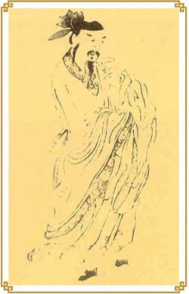
作者简介
杜牧（公元803－约852年）唐代诗人，汉族，字牧之，号樊川居士，京兆万年（今陕西西安）人，宰相杜佑之孙。晚唐杰出诗人，尤以七言绝句著称。擅长文赋，其《阿房宫赋》为后世传诵。有《樊川文集》二十卷传世。 人称“小杜”，以别于杜甫。与李商隐并称“小李杜”。“大李杜” 是李白和杜甫。

Slide 3
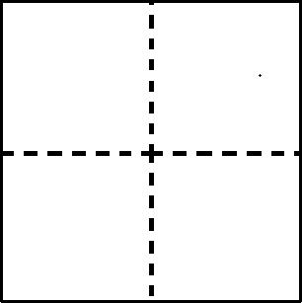
我会写
hán
jìng
xié
shuāng
寒
径
斜
霜

Slide 4
我会读
山行
yuǎn shànɡ hán shān shí jìnɡ xié
远 上 寒 山 石 径 斜，
Bái yún shēnɡ chù yǒu rén jiā
白 云 生 处 有 人 家。
tínɡ chē zuò ài fēnɡ lín wǎn
停 车 坐 爱 枫 林 晚，
shuānɡ yè hónɡ yú èr yuè huā
霜 叶 红 于 二 月 花。

Slide 5
诗句解析
远上寒山石径斜
远上：
寒山：
石径：
斜：
向山的远处伸展。
深秋时节的山
石头小路
倾斜，这里有曲折不直的意思。
句解：在深秋时节的山上，有一条弯弯曲曲的小路伸向远方。

Slide 6
诗句解析
白云生处有人家
白云生处：
“白云生处”和“白云深处”比较：
指飘浮着白云的地方。
浓厚，浓郁
生出，存在
深： 生：
“生处”和“深处”都给人有点朦胧飘渺，产生超越世俗的神往之感，都是很动人的。但“生处”为云之源头，给人高山之巅、更为遥远的感觉，同时又有云腾雾涌、白云飘忽的动态感。应当是“生”字好于“深”字
句解：在白云飘浮的地方隐隐约约可以看到几户人家。

Slide 7
诗句解析
停 车 坐 爱 枫 林 晚，
霜 叶 红 于 二 月 花。
坐：因为、由于。
于：和……相比。

Slide 8
诗句解析
停车坐爱枫林晚,霜叶红于二月花。
坐： 枫林晚：
霜叶： 红于：
因为
傍晚时候的枫树林
被秋霜打过的枫叶
比·········还红
诗人为什么用“红于”而不用“红如”？
因为“红如”不过和春花一样，无非是装点自然美景而已；而“红于”则是春花所不能比拟的，不仅仅是色彩更鲜艳，而且更能耐寒，经得起风霜考验。
句解：四周枫叶如火，更显得红叶娇美，远远胜过早春二月的花，所以诗人被这美景吸引住了，停下车来观赏。

Slide 9
诗句解析
远上寒山石径斜, 白云生处有人家。 停车坐爱枫林晚, 霜叶红于二月花。
山路绵长 山势高缓
远景
白云飘浮 人家居住
喜爱枫林 难抑惊喜
近景
点明原因 揭示中心
这首诗描绘的是秋之色，展现出一幅动人的山林秋色图，表达了诗人对大自然美景的热爱之情，同时歌颂了枫叶不畏严寒的精神。

Slide 10
比较阅读
范仲淹的《渔家傲》和《苏幕遮》
同是由秋天景象引发的感思，《山行》的情调是热情赞美生机勃勃，而范仲淹这两首词的基本情调却都是“悲”。
但两词又有区别，《渔家傲》是“悲壮”，可从“燕然未勒归无计”等诗句中看出。
《苏幕遮》是“悲凉”“悲清”。可从“碧云天”“黄花地”“寒烟翠”“明月高楼”等词语中体味到,它只是“悲凉”“悲清”而不是“凄凉”。

Slide 11
语文精品课件
谢谢观看
三年级上册 人教版

